Slide 1
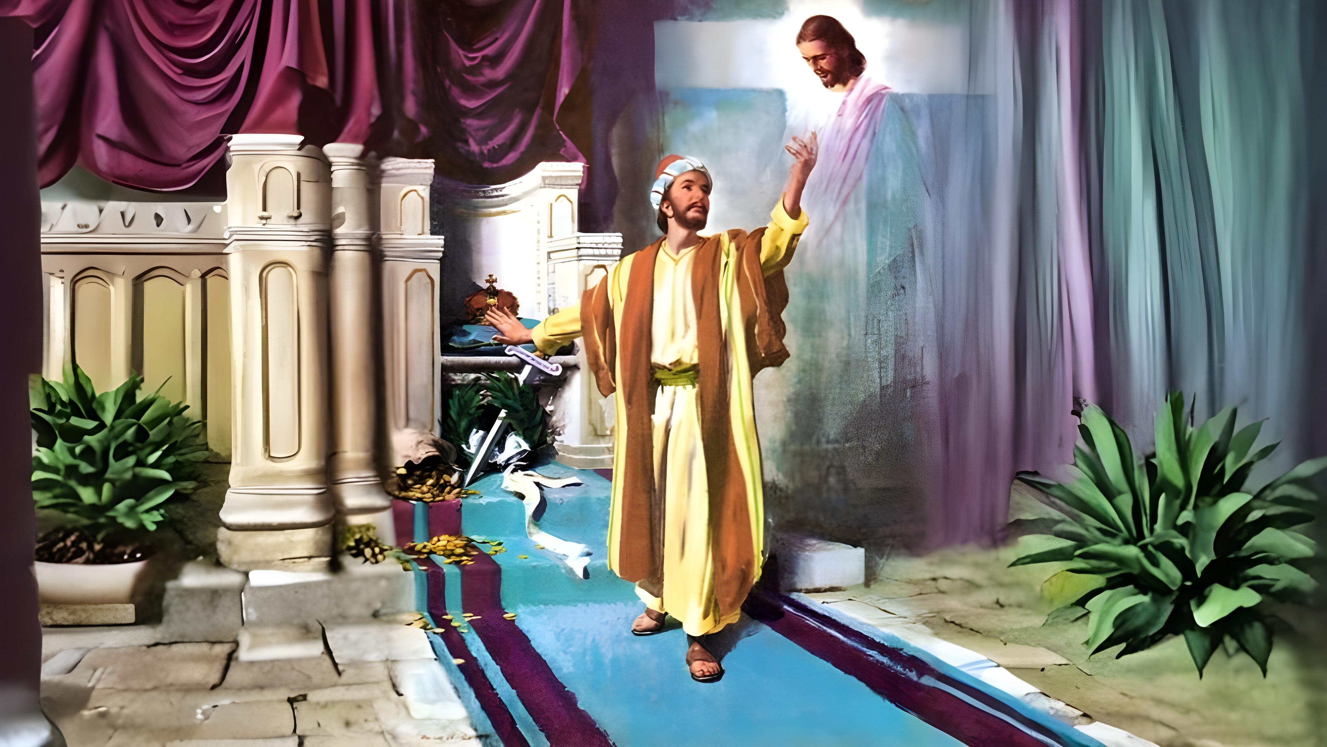
Lekce 6 od 1. do 7. února 2026
DŮVĚRA POUZE V KRISTA

Slide 2
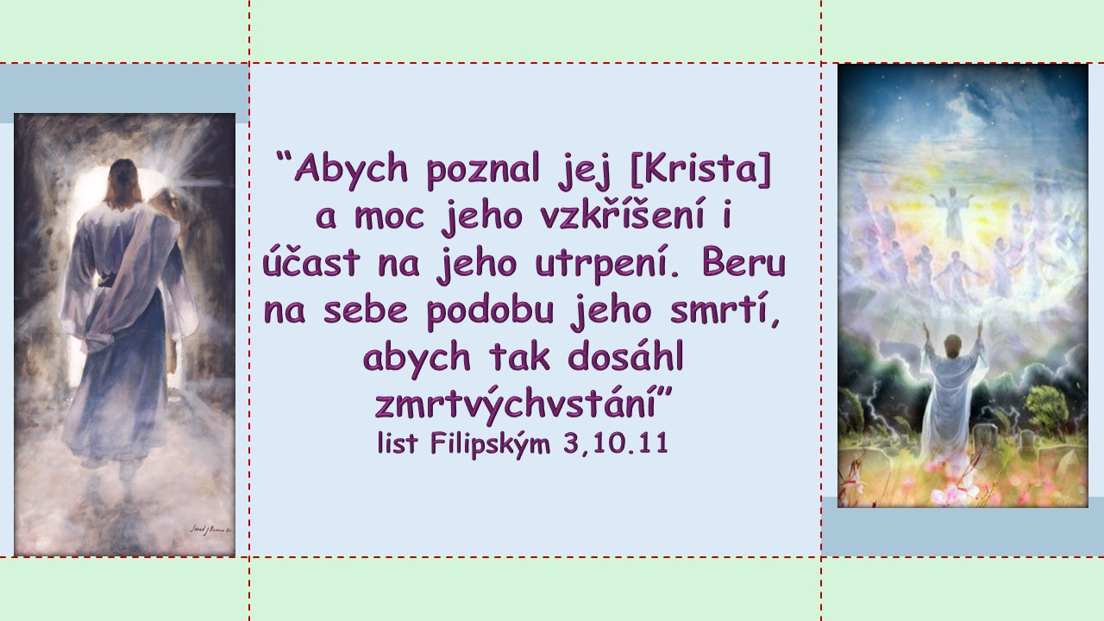


“A fin de conocer a Cristo, y la virtud de su resurrección, y participar de sus padecimientos, hasta llegar a ser semejante a él en su muerte, para llegar de algún modo a la resurrección de los muertos” Filipenses 3:10,11

Slide 3










Filipští znali cestu ke spáse, jak Pavel a Sílas již řekli jednomu z prvních konvertitů v tomto městě, vězniteli (Skutky 16,30-31).
Nyní, když byla církev pevně ustálená, hrozilo jim, že budou odvráceni od cesty spásy.
Z tohoto důvodu jim Pavel připomíná základní pilíře spásy skrze víru.
Tipy jak se vyhnout ztrátě spásy:
  „Radujte se v Pánu“ (list Filipským 3,1-3)
  Pavlův život před obrácením (list Filipským 3,4-6)
  Na čem opravdu záleží (list Filipským 3,7-8)
Tipy jak si udržet spásu:
  Kristova víra (list Filipským 3,9)
  Jen jedno – znát Krista (list Filipským 3,10-16)

Slide 4

TIPY JAK SE VYHNOUT ZTRÁTĚ SPÁSY

Slide 5

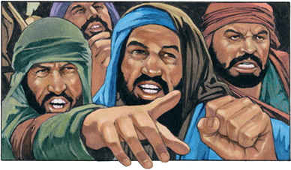

„RADUJTE SE V PÁNU“
“Dejte si pozor na ty psy, dejte si pozor na špatné dělníky, dejte si pozor na tu ›rozřízku‹!” (lisrt Filipským 3,2)
Než budeme hovořit o nebez-pečích, která ohrožují víru, Pavel nám dává několik rad: "Radujte se v Pánu" (Fil 3:1a). K tomu přidává něco důležitého: je dobré opakovat pravdu, kterou máme, i když ji už dobře známe (list Filipským 3,1b).
Přijímání Božího milosrdenství (Žalm 31,7)
Abychom mu důvěřovali (Žalm 5,11)
Přijímání požehnání spásy (Žalm 9,14)
Dodržování Božího zákona (Žalm 119,14; Izaiáš 58,13-14)
Víra v Jeho slovo (Žalm 119,162)
Výchova zbožných dětí (Přísloví 23,24.25)
Jak se můžeme radovat v Pánu?
Pavel poukazuje na největší nebezpečí, které tehdy církvi hrozilo: falešné učitele, kteří učili přísnému dodržování obřadního zákona (list Filipským 3,2). Ty nazývá třemi různými jmény: psi (Žalm 22,16; 2. list Petrův 2,21-22); špatní pracovníci; a znetvořitelé těla (obřízkou).

Slide 6

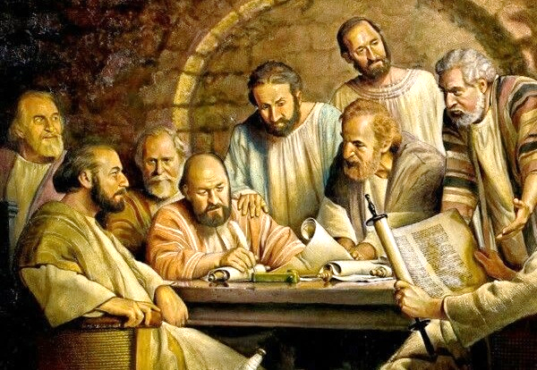
PAVLŮV ŽIVOT PŘED OBRÁCENÍM
“obřezán osmého dne, z rodu izraelského, z pokolení Benjamínova, Hebrej z Hebrejů; jde-li o zákon - farizeus” (list Filipeským 3,5)
Na jeruzalémském koncilu bylo rozhodnuto, že pohané by se neměli zabývat otázkami židovských obřadních zákonů (Skutky 15:19-21). Někteří učitelé však přišli k Filippímu a učili o nutnosti obřízky (list Filipským 3,2-3).
Vrací se v čase a připomíná jim, jak dokonalý byl, když byl jako ti učitelé (list Filipským 3,4-6):
Obřezaný osmý den; syn zbožných rodičů
Uměl hebrejsky, byl čistokrevný Žid z kmene Benjamin
Co se týče zákona, nejpřísnější farizej
Co se týče horlivosti, pronásledovatel církve
Nemilosrdný strážce zákona
Ale tím se chlubil ještě předtím, než potkal Ježíše. Nyní věděl, že ani nepo-chopil Zákon (Matouš 5,21-22). Nyní věděl, že Kristus jediný zachraňuje (list Filipským 3,7).

Slide 7

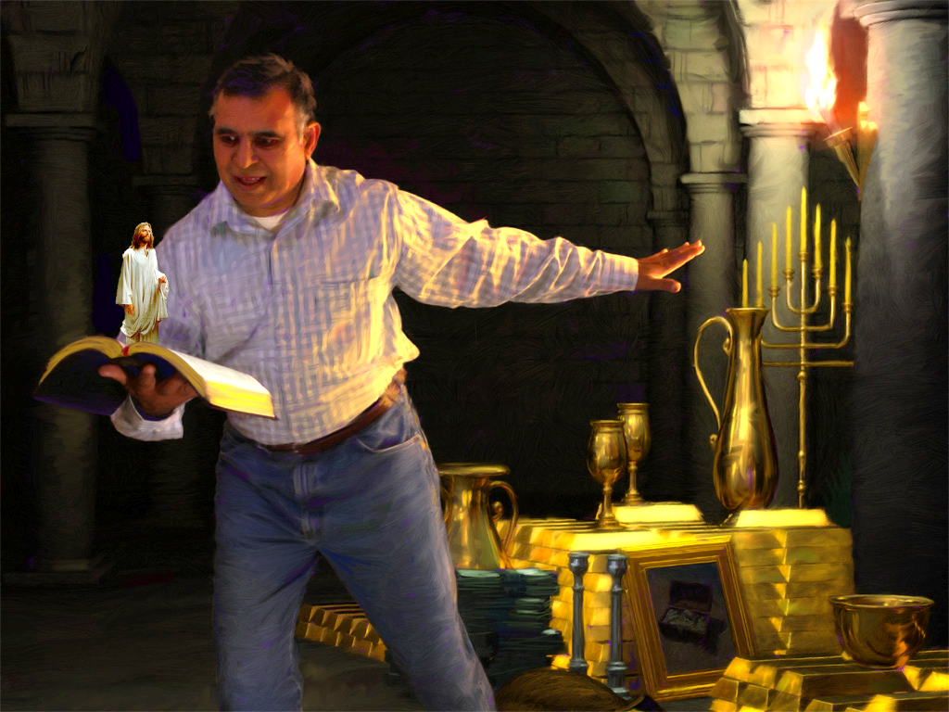
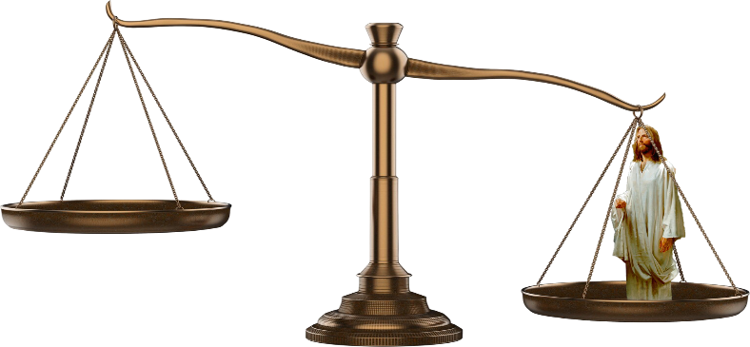
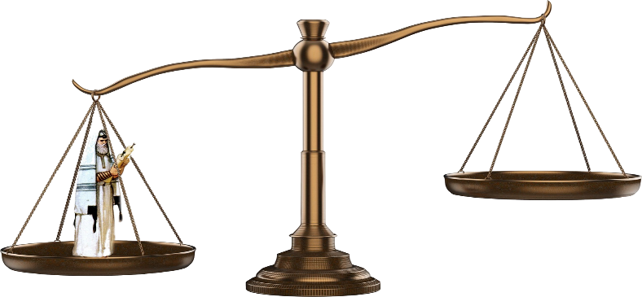

NA ČEM OPRAVDU ZÁLEŽÍ
“Ale cokoliv mi bylo ziskem, to jsem pro Krista odepsal jako ztrátu” (list Filipským 3,7)
Paul porovnává svůj starý a současný život. Veškeré své znalosti vkládá na jednu misku vah - slavnou budoucnost vynikajícího žáka Gamaliela, nádherné farizejské dary – všechno jako zisk.
Na druhou misku vkládá svůj život od setkání s Kristem. Veškerý zisk se stává ztrátou, protože nic se nemůže rovnat Kristově lásce (list Filipským 3,7-8).
Co může být cennější než věčný život v nebi a na nové zemi? Hodnoty světa však mnohé vůči této realitě zaslepují. Existuje přirozená soutěž mezi tím, co je zde považováno za důležité, a tím, co si nebe skutečně cení: kristovský charakter a spása duše.

Slide 8

TIPY JAK SI UDRŽET SPÁSU

Slide 9



KRISTOVA VÍRA
“abych získal Krista a nalezen byl v něm nikoli s vlastní spravedlností, kteráe je ze zákona, ale s tou, která je z víry v Krista – spravedlností z Boha založenou na víře” (list Filipským 3,9)
Pavel, jistý svou spravedlností, odešel do Damašku, aby přivedl zpět na cestu spásy kacíře sekty "Cesty" (Skutky 9,1-2). Ale vstoupil do Damašku, přemožen jinou spravedlností, spravedlností Boží: "to, co je skrze víru Kristovu" (list Filipským 3,9).
Od té chvíle už nikdy nevěřil ve svou vlastní spravedlnost. Protože je zbytečné důvěřovat svým činům, abychom dosáhli spásy (list Galatským 2,16).
Toužil "být nalezen v [Kristu]" (list Filipským 3,9), co to znamená?
Podle 1. listu Korintským 1,30 znamená být "v Kristu" vše, co tvoří plán spásy, od úsvitu naší duchovní inteligence (moudrosti), přes ospravedlnění vírou (spravedlnost) a přípravu na nebe (posvěcení), až po nakonec oslavu při druhém příchodu (vykoupení).

Slide 10


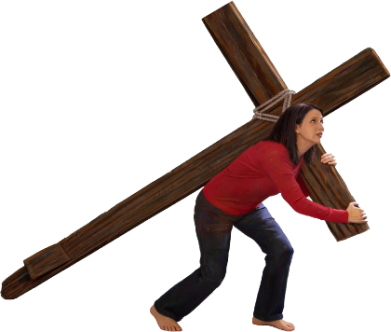

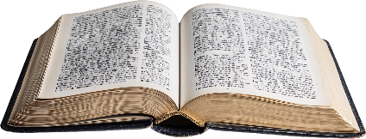
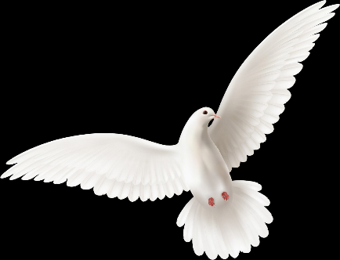

JEN JEDNO – ZNÁT KRISTA
“abych poznal jej a moc jeho vzkříšení i účast na jeho utrpení. Beru na sebe podobu jeho smrti” (list Filipským 3,10)
Jak můžeme poznat Krista (list Filipským 3,10-16)?
Když studujeme jeho Slovo
Když nás vede Duch svatý
Když se podílíme na jeho utrpení
Když pokračujeme k cíli
Život křesťana je jako závod. Musíme být jasní ohledně našeho cíle. Nežijeme proto, abychom tu zůstali a jen si užívali tento život. Doufáme, že přijdeme k vzkříšení mrtvých (list Filipským 3,11).
Dokud ten čas nenastane, snažíme se „zmocnit dokonalosti“ (list Filipským 3,12). Ježíš nám dal město, cenu; život bez konce, který s Ním žijeme (list Židům 11,10; list Filipským 3,14; 1. list Tesalonickým 4,17).

Slide 11

“Velký cíl, který ho [Pavla] vedl k pokroku tváří v tvář těžkostem a obtížím, by měl vést každého křesťanského pracovníka k tomu, aby se zcela zasvětil službě Bohu. Světské přitažlivosti k němu přijdou, aby odvedly jeho pozornost od Spasitele, ale musí se snažit usměrnit k cíli, ukázat světu, andělům i lidem, že naděje spatřit tvář Boží je hodna veškerého úsilí a oběti, které dosažení této naděje vyžaduje.
Nejpokornější učedník Krista se může stát obyvatelem nebe, dědicem Božím z neúplatného a nevyhaslého dědictví”
(E. G. W.: (Conflict and Courage strana 353 – neautorizovaný překlad: Ivo Kapec)

